Slide 1
Projet Darties: Rapport d’activités
Projet GROUPE 2
26/01/11

Slide 2
AGENDA
Rappel des objectifs
Présentation de la V0 en restitution
Présentation du travail d’alimentation/ETL
Recette

Slide 3
Objectifs fixés
Alimentation / ETL
Structure du fichier
Cas d'utilisation : mettre sous forme de schéma.
Gérer les cas d’erreurs
Mise à jour des références
Restitution
Mise en place des outils de restitution (graphes, tableaux)
Recettes
Bilan de recette le 26

Slide 4
Temps de travail

Slide 5
Restitution
Restitution Profil responsable Magasin
Profil complet
Mise en place des bases
Création de tous les profils par la suite

Slide 6
Restitution - SAS
Déploiement des procédures stockées
Mise en forme CSS
Mise en forme conditionnelle
Totaux
Tableaux/Graphiques

Slide 7
Restitution - SAS
Travail En cours
Correction quelques bugs sur l’application
Mise en forme pour correspondre au SFD

Slide 8
Restitution - SAS
Démonstration

Slide 9



Tableau | Fonction | Etat
Palmares | Devise
 | Localisation
 | Période | Cumul
 | Indicateur
 | Caractéristique
 | Famille
Historique | Devise
 | Localisation
 | Période
 | Indicateur
 | Caractéristique
 | Famille
Détails | Devise / Famille
 | Localisation
 | Période | Cumul
 | Indicateur
 | Caractéristique

Slide 10
Restitution - JASPER
Profil responsable Magasin complet
Tableaux et graphiques
Temps chargement pour certains tableaux
Mise en forme conforme au SFD
Paramètre période/mois à implémenter

Slide 11
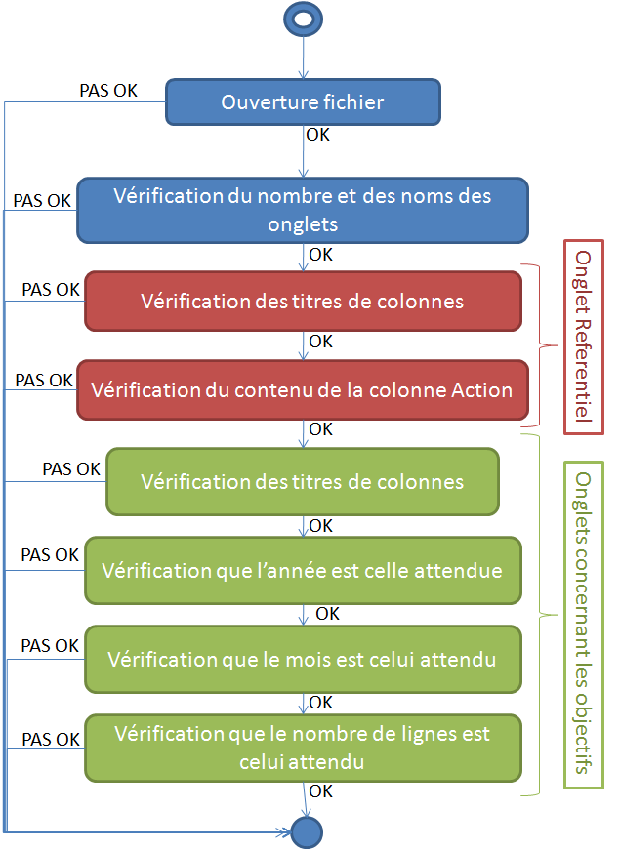
Alimentation/ETL
Vérification de la structure du fichier Excel avant mise à jour de la BDD:
CU pour un fichier d’alimentation annuelle
CU pour un fichier d’alimentation mensuelle →

Slide 12
Planning Prévisionnel
Recettage
Alimentation
Application
Restitution
Tous les profils
Toutes les fonctionnalités
Alimentation
Finir vérification document excel
Cas d’erreur

